Slide 1
Accès aux soins
L’UFC-Que Choisir de COTE D’OR présente la carte de la fracture sanitaire du département
14 novembre 2022

Slide 2
Un nécessaire état DES LIEUX de L’accès aux soins EN Côte d’OR
Après deux premières alertes (2012 et 2016) sur l’accès aux soins dans notre département, l’UFC–Que Choisir de Côte d’Or a réalisé une nouvelle étude pour établir un état des lieux actualisé sur la situation
L’approche de l’UFC-Que Choisir sur la fracture sanitaire combine l’accès géographique et l’accès financier (la pratique ou non de dépassements d’honoraires par les médecins)
Cette question des dépassements d’honoraires est importante puisqu’ils peuvent entraîner un renoncement aux soins
En prenant en compte ces deux dimensions de l’accès aux soins, l’UFC–Que Choisir a étudié conjointement la localisation et les prix pratiqués par les médecins de 4 spécialités en accès direct :
Généralistes
Ophtalmologues
Pédiatres
Gynécologues
La carte de la fracture sanitaire

Slide 3
méthodologie de notre étude
Pour les 4 spécialités, et pour toutes les communes du département, nous avons calculé l’offre de soins disponible, en retenant un temps de trajet maximal entre le domicile et le cabinet du médecin de 30 minutes pour les généralistes, et de 45 minutes pour les spécialistes
Les calculs des temps de parcours ont été affinés par rapport à nos précédentes analyses de 2012 et 2016 (les résultats de cette nouvelle étude ne sont donc pas comparables avec les précédents)
Nous croisons pour chaque commune la demande potentielle en soins des personnes y résidant (établie en fonction de besoins évoluant selon l’âge ou le sexe) et l’offre de médecine de ville, pour établir un indicateur permettant de mesurer l’accessibilité potentielle localisée (APL)
Nous avons relevé sur une base de données provenant de l’Assurance Maladie les tarifs pratiqués par les médecins de juillet 2021 à juin 2022
La carte de la fracture sanitaire

Slide 4
Une classification de l’offre de soins en cinq catégories et en fonction des tarifs (1/2)
Les communes sont réparties en fonction de l’offre médicale disponible pour leurs habitants, par rapport à la moyenne nationale :
Notre classification reprend strictement les seuils de nos études précédentes
Il faut donc noter que cette approche par comparaison (largement retenue par la littérature scientifique pour caractériser les déserts médicaux) ne signifie pas que les habitants des zones où l’offre est supérieure à la moyenne n’ont pas également des problèmes pour accéder à la médecine de ville
Classification UFC-Que Choisir sur l'accès aux médecins | Densité médicale
Désert médical | Au moins 60 % en-dessous de la moyenne nationale
Accès difficile | Entre 30 % et 60 % en-dessous de la moyenne nationale
Accès inférieur à la moyenne | Entre la moyenne nationale et 30 % en-dessous
Accès supérieur à la moyenne | Entre la moyenne nationale et 30 % au-dessus
Accès très supérieur à la moyenne | Au moins 30 % au-dessus de la moyenne nationale
La carte de la fracture sanitaire

Slide 5
Une classification de l’offre de soins en cinq catégories et en fonction des tarifs (2/2)
Trois situations tarifaires sont étudiées :
l’aspect uniquement géographique, en prenant en compte tous les médecins, quels que soient leurs tarifs ;
l’aspect géographique et financier, en étudiant dans un premier temps l’offre disponible avec au maximum 50 % de dépassements d’honoraires (qui correspond au niveau médian de prise en charge des dépassements par les complémentaires santé)
l’aspect géographique et financier, en étudiant dans un second temps la seule l’offre disponible de médecins ne pratiquant aucun dépassement d’honoraires
Auscultons l’étendue de la fracture sanitaire dans notre département
La carte de la fracture sanitaire

Slide 6
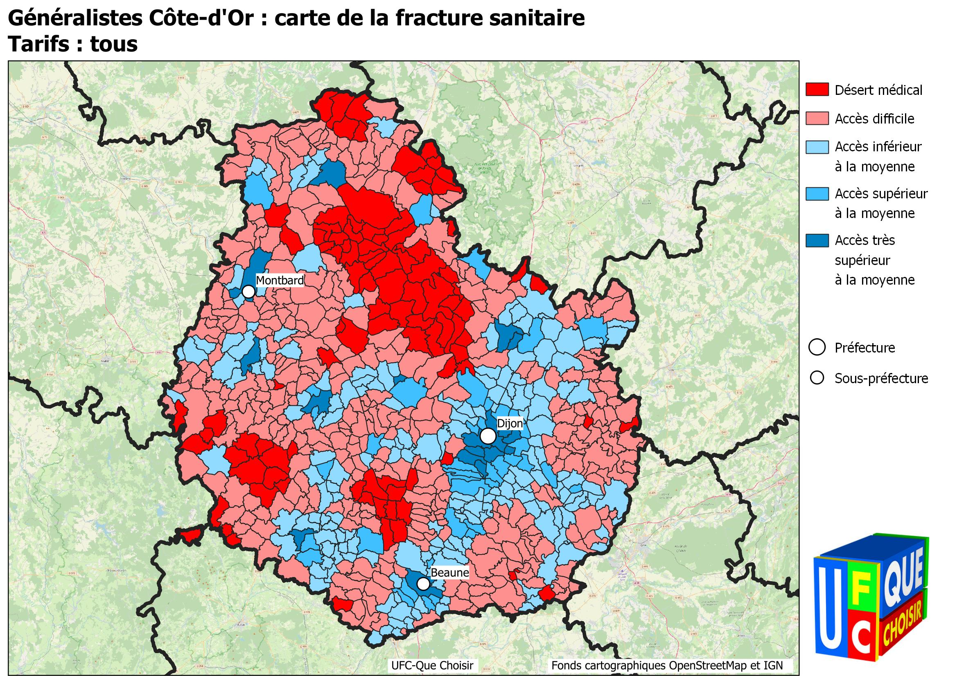

Slide 7
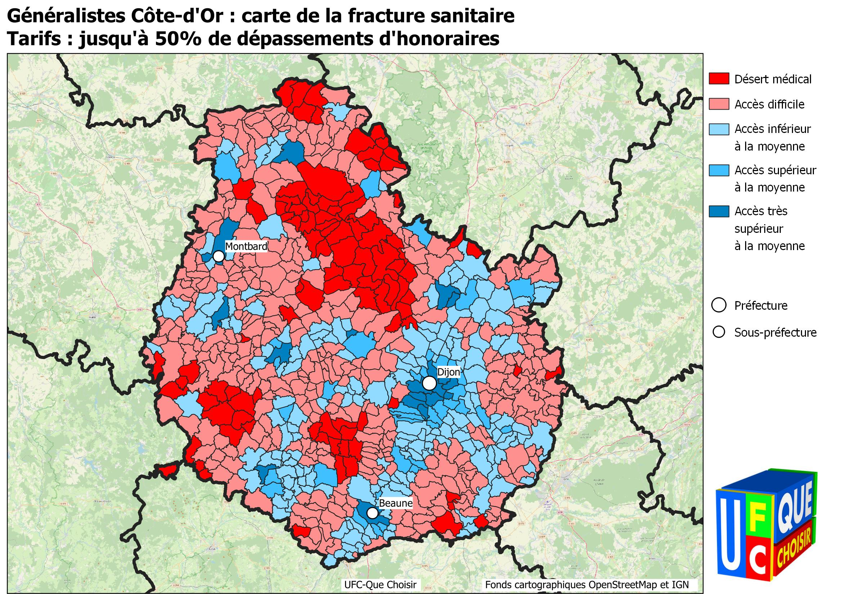

Slide 8
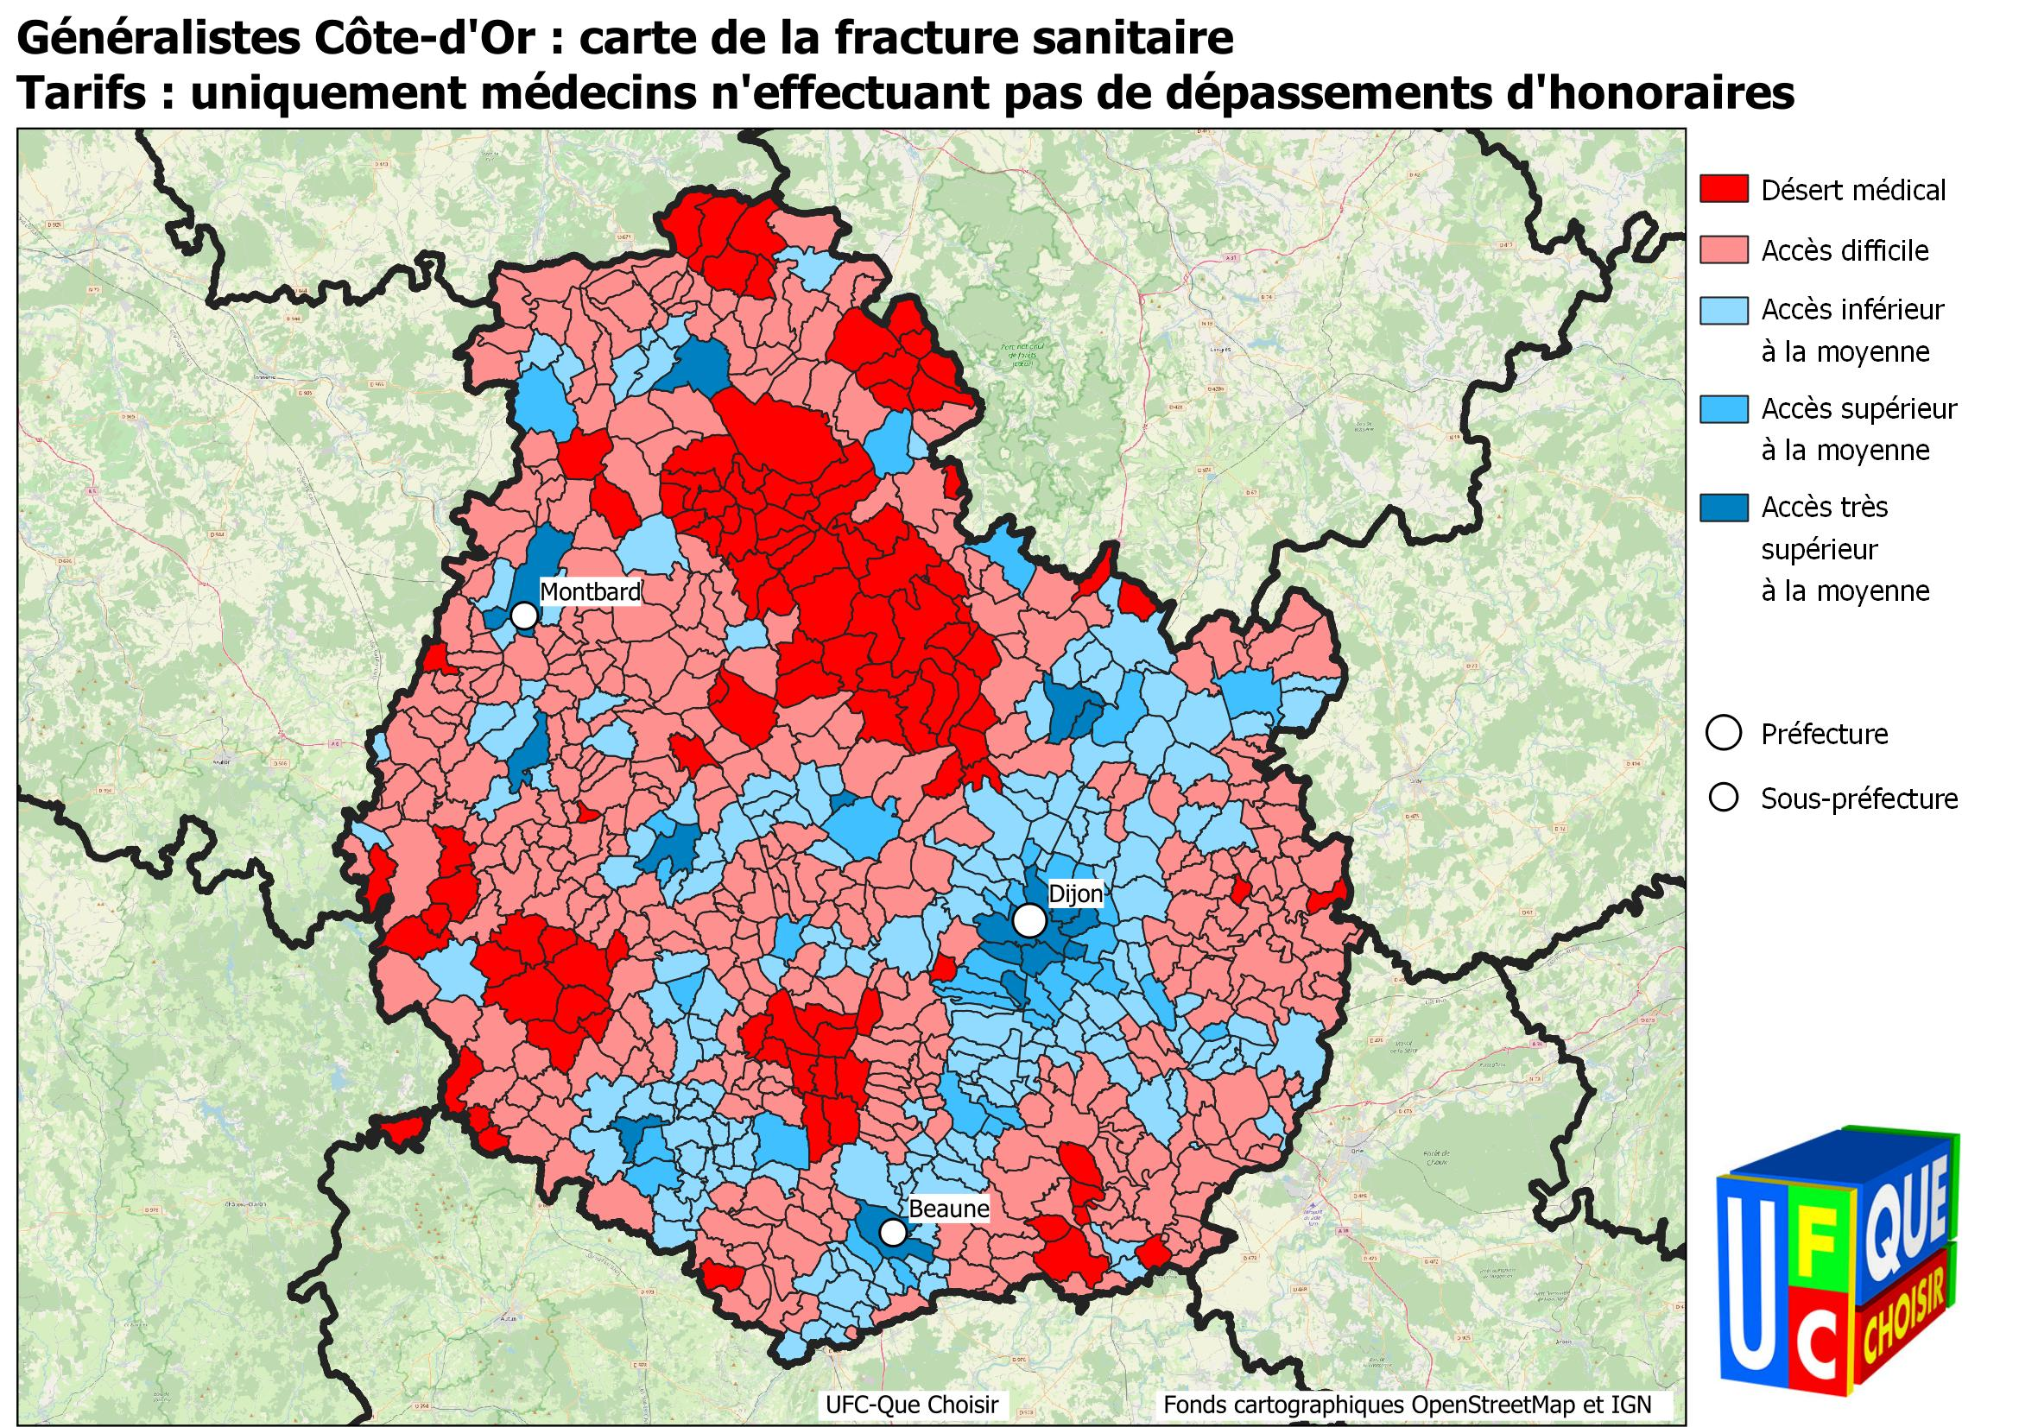

Slide 9
généralistes : des déserts géographiques, mais PEU DE Dépassements d’honoraires
En ne prenant en compte que le critère géographique, 2,2 % des habitants du département de Côte d’Or vivent dans un désert médical
Mais 18,3 % des habitants éprouvent toutefois de réelles difficultés (désert médical + accès difficile) pour accéder à un généraliste
Peu de médecins généralistes pratiquent des dépassements d’honoraires
La situation est donc relativement proche lorsque l’on veut se soigner à tarif opposable : 19,9 % de la population réside alors dans une zone à accès difficile à un généraliste
Parmi les villes de plus de 1500 habitants, on constate les plus mauvais accès aux généralistes sans dépassements d’honoraires dans les communes de Belleneuve, Losne ou encore Tart le Haut
La carte de la fracture sanitaire

Slide 10
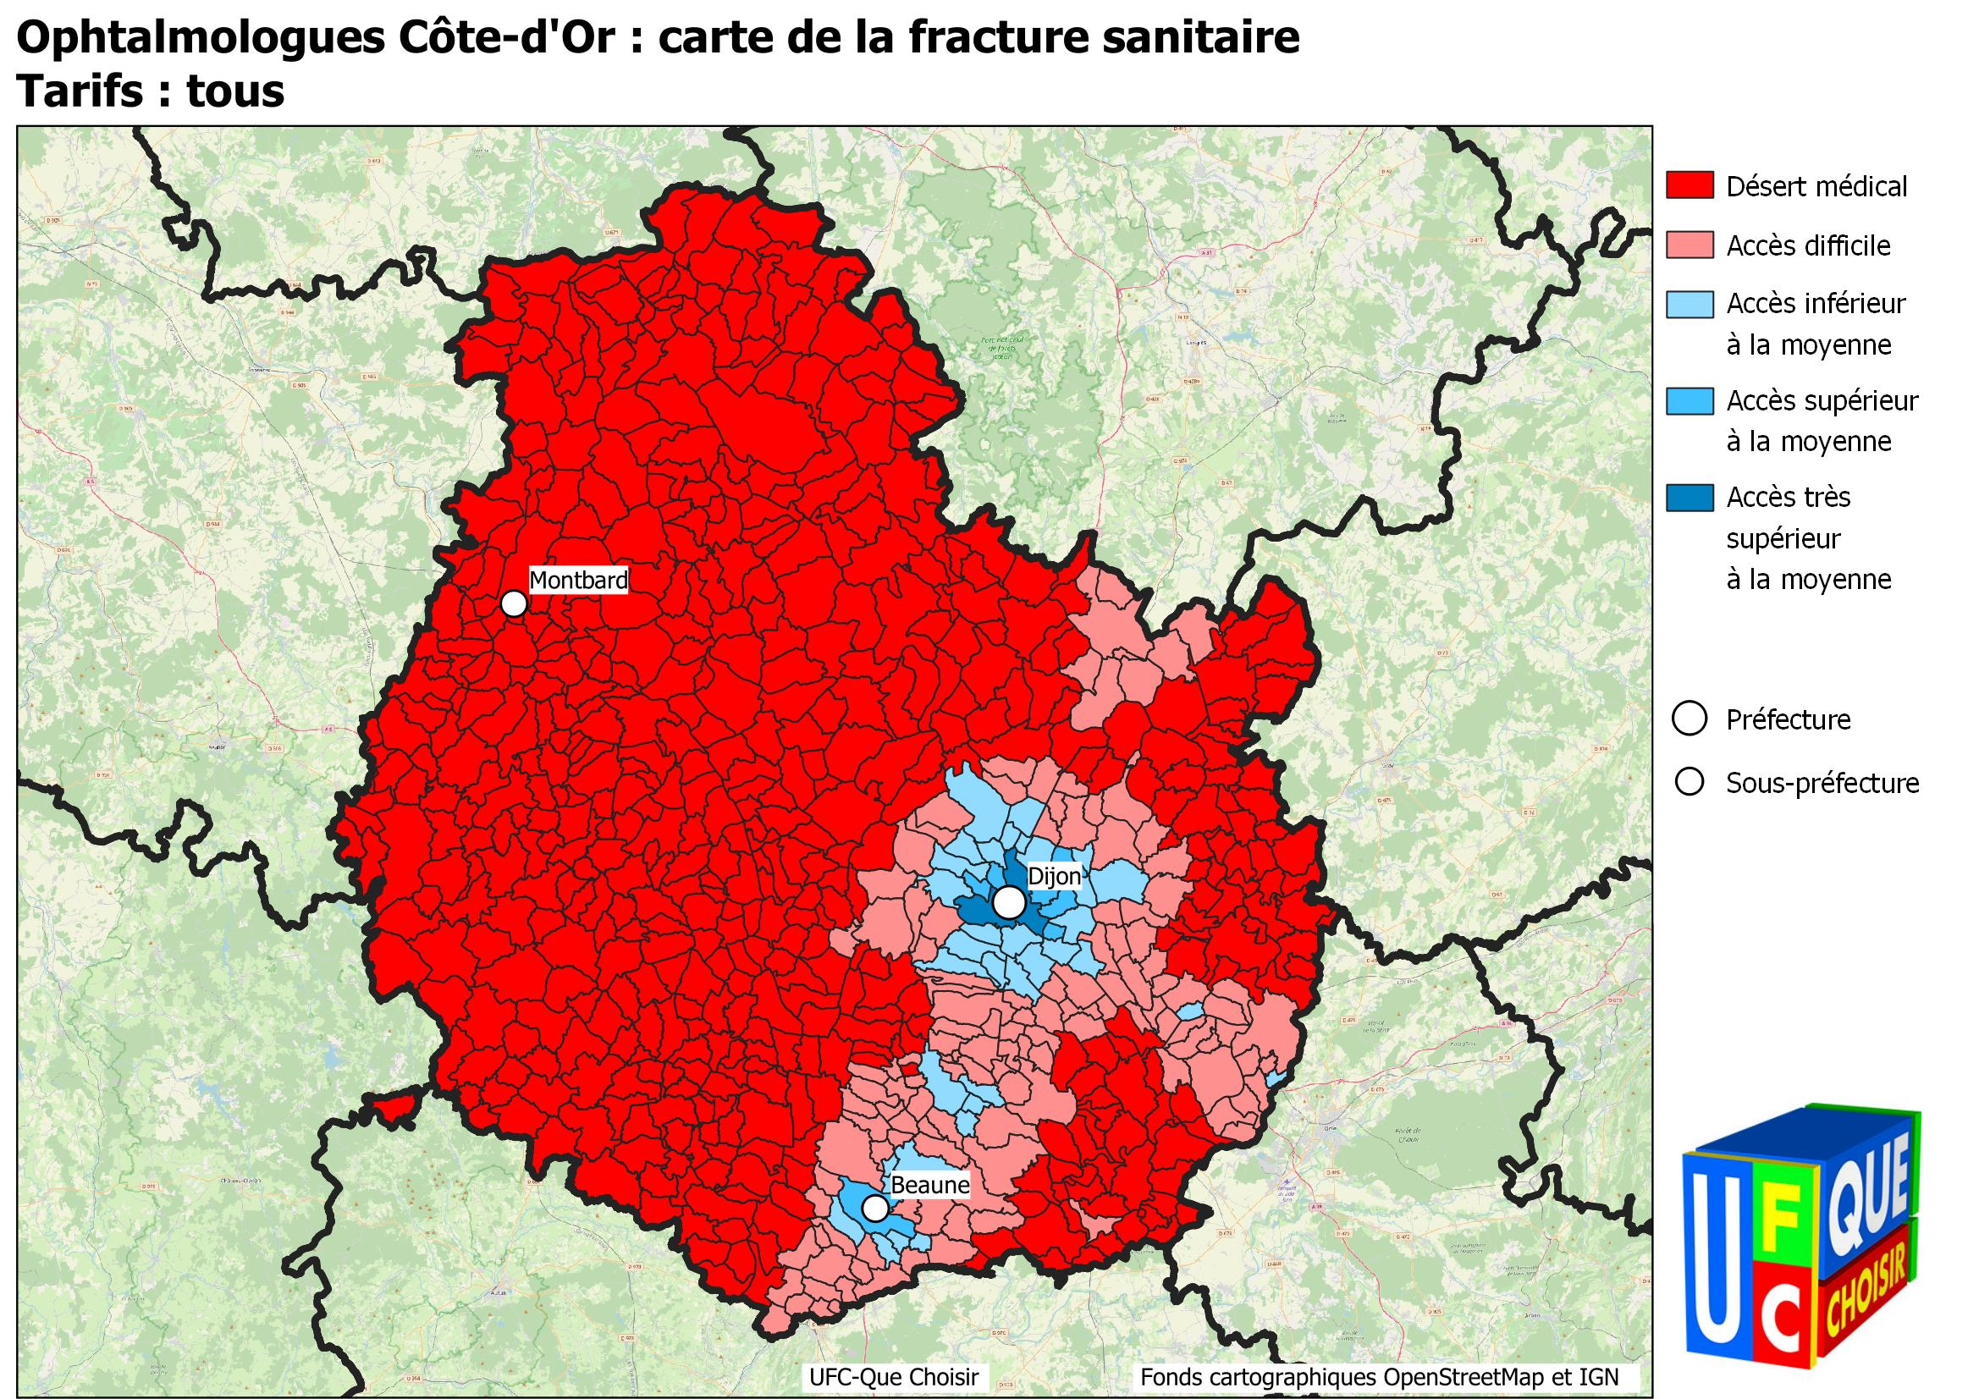

Slide 11
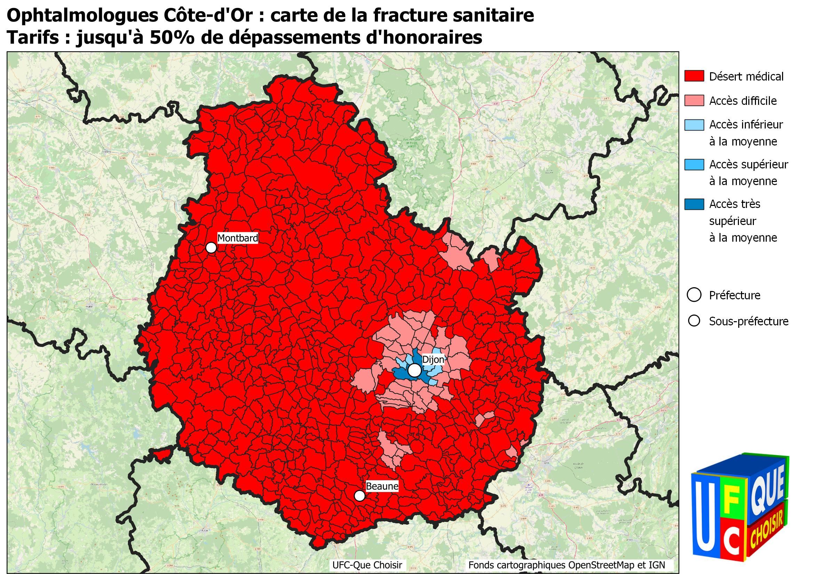

Slide 12
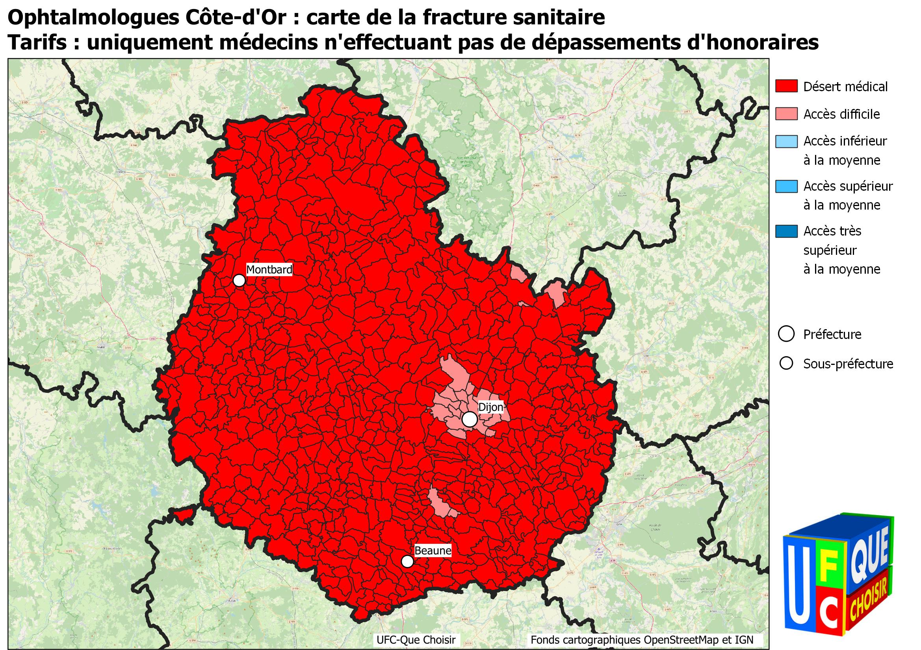

Slide 13
OPHTALMOLOGUES : DES Dépassements D’HONORAIRES PLEIN LA VUE
Alors que 27,0% de la population du département vit dans un désert ophtalmologique, la fracture s’aggrave très largement lorsqu’on tient compte des dépassements d’honoraires
56,5 % des habitants de Côte d’Or résident dans un désert médical lorsqu’on ne prend en compte que les médecins respectant le tarif de base de la sécurité sociale.
Cet accroissement des déserts médicaux lorsque l’on prend en compte le critère financier s’explique par la large part des ophtalmologues qui pratiquent des dépassements d’honoraires,
Pour pouvoir accéder à un ophtalmologue ne pratiquant pas de dépassements d’honoraires à moins de 45 minutes de son domicile, mieux vaut éviter d’habiter Arrans, à Civry en Montagne, ou encore Martrois,
La carte de la fracture sanitaire

Slide 14
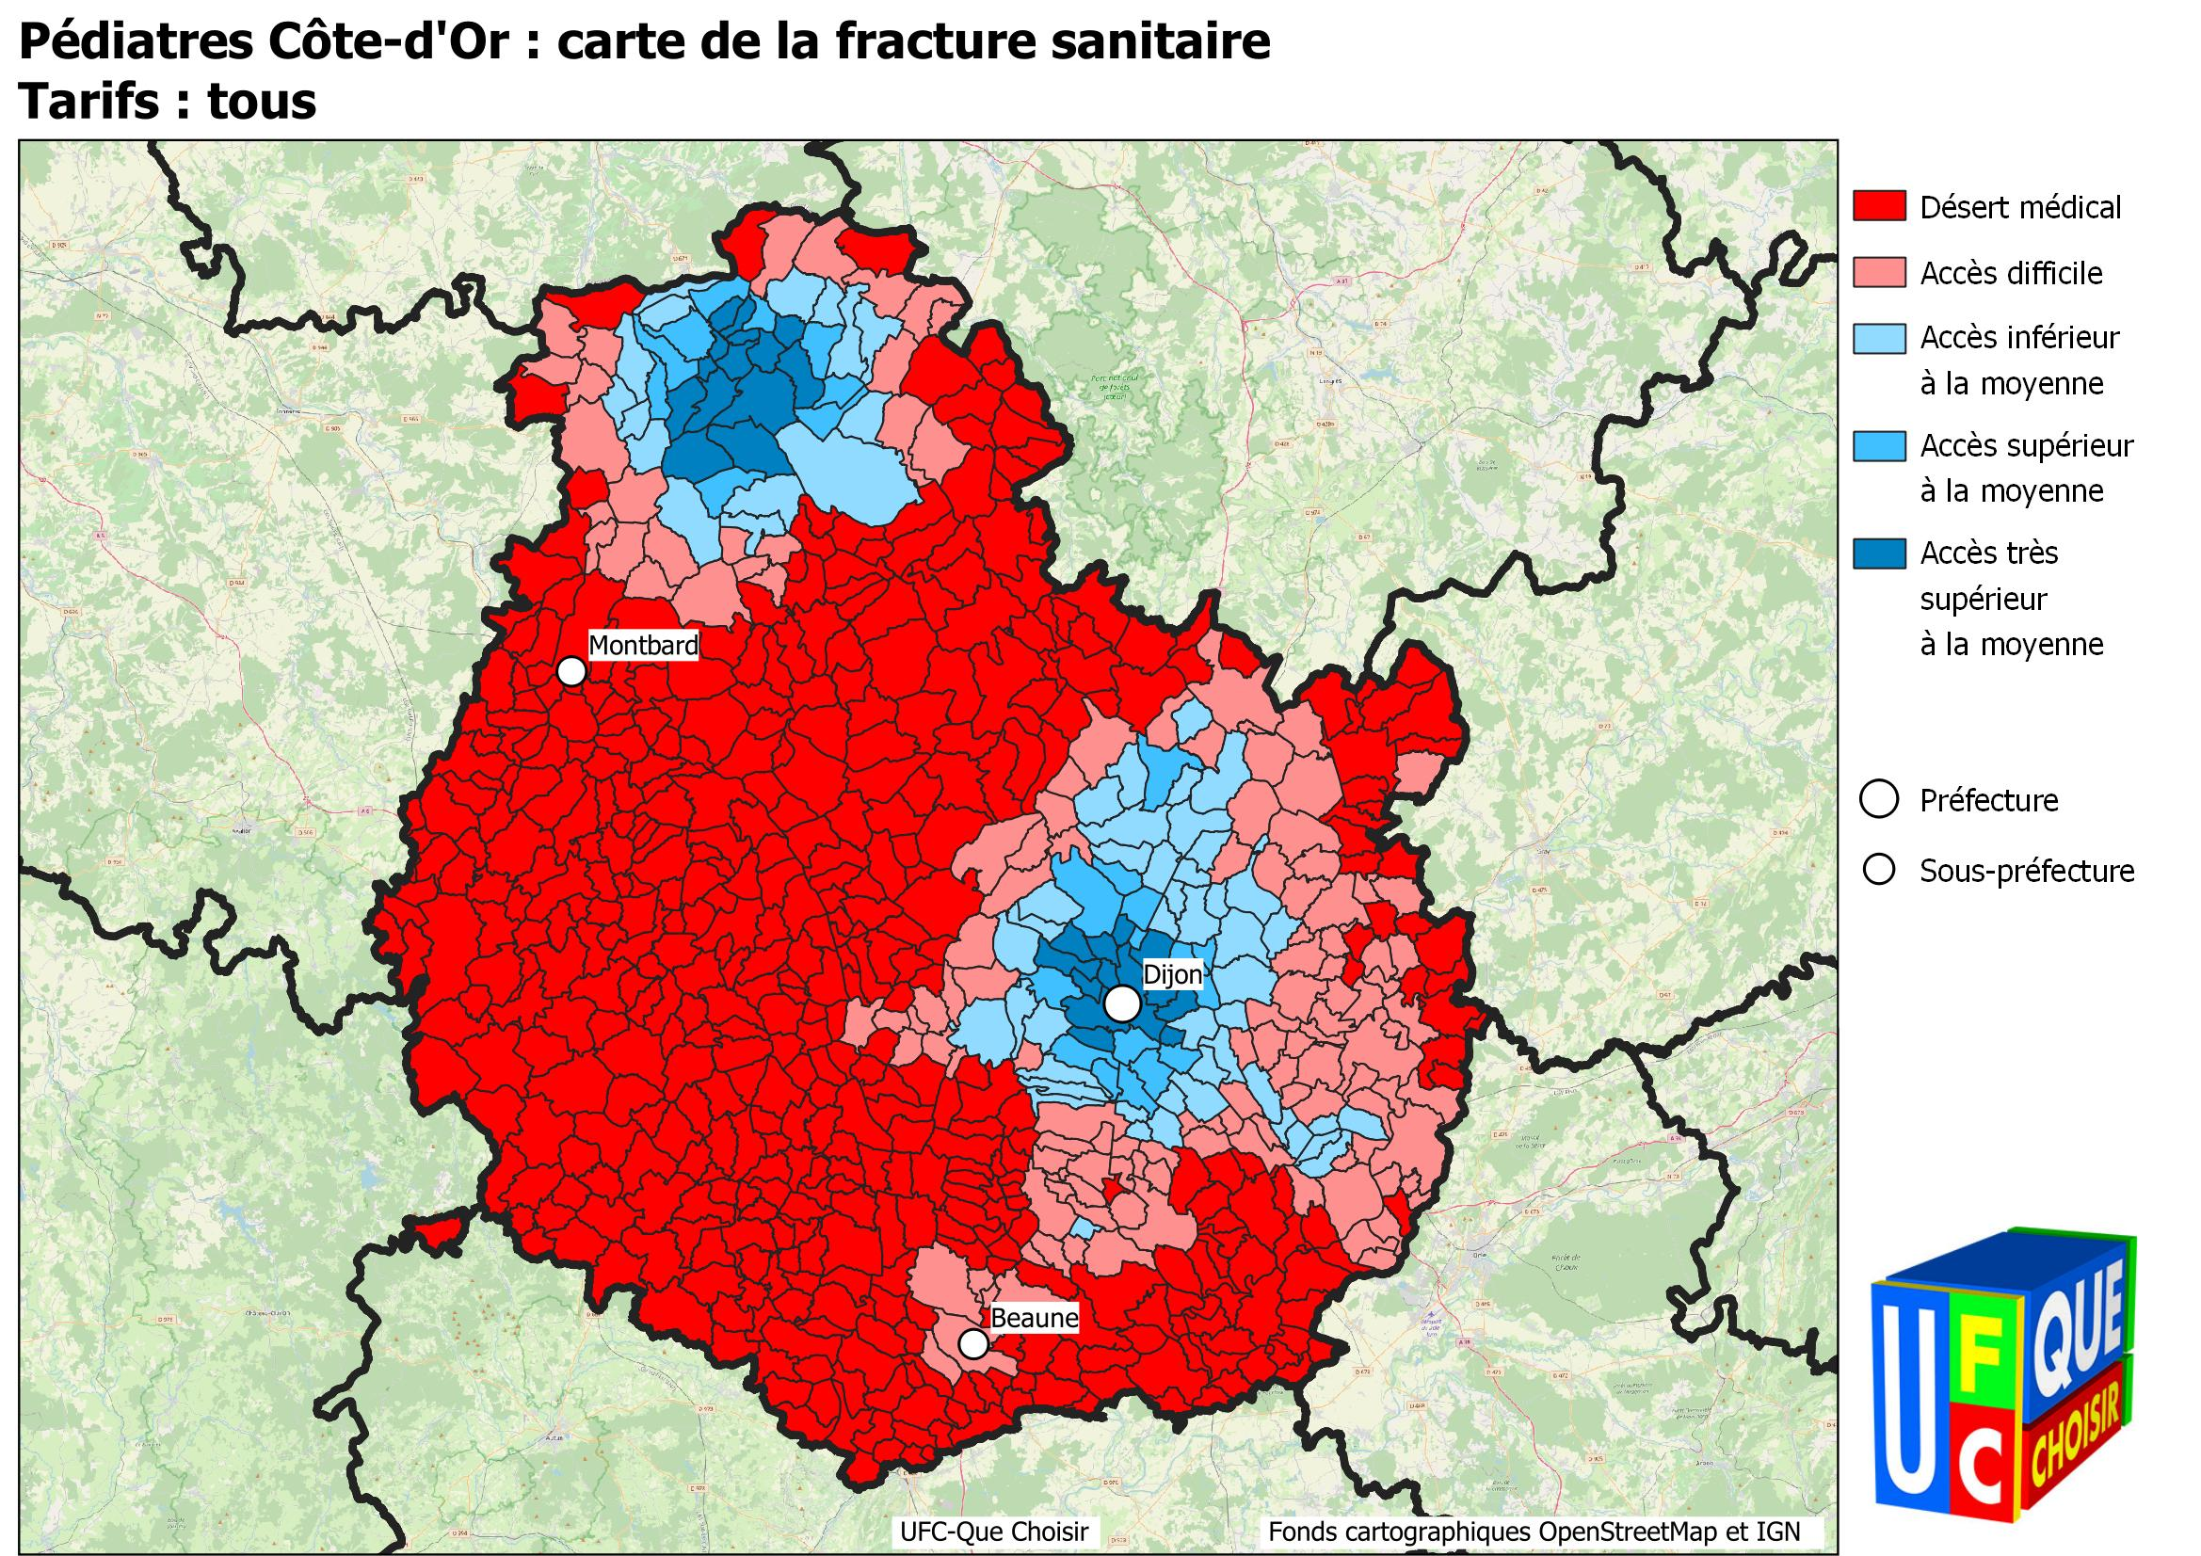

Slide 16
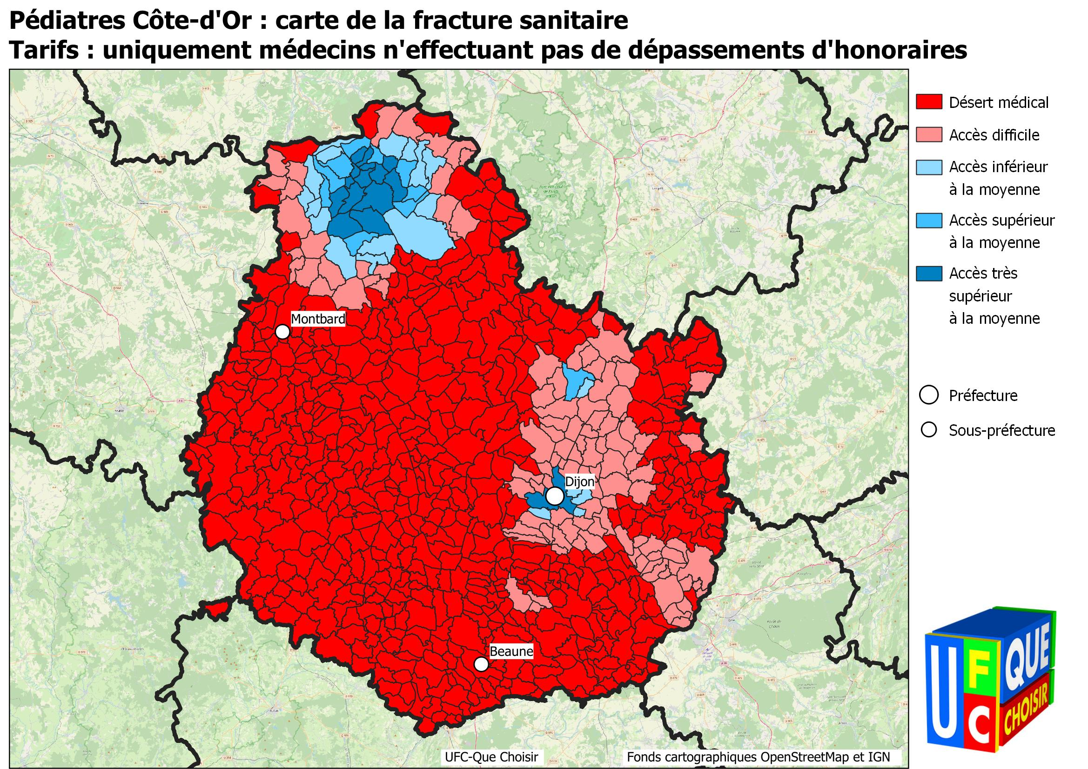

Slide 17
Pédiatres : EN trouver n’est pas un jeu d’enfant
Si l’on considère tous les pédiatres accessibles à moins de 45 minutes, 23,2 % des enfants ayant entre 0 et 10 ans vivent dans un désert médical. Ces spécialistes ne sont que rarement présents en dehors des villes principales.
L’accès aux soins se détériore si on intègre le critère financier : 37,2 % de nos enfants résident alors dans un désert médical pour les pédiatres.
Dans les villes de plus de 4000 habitants, c’est à Beaune, Montbard et Semur-en-Auxois que la situation est la plus critique pour se soigner au tarif de la sécurité sociale.
La carte de la fracture sanitaire

Slide 18
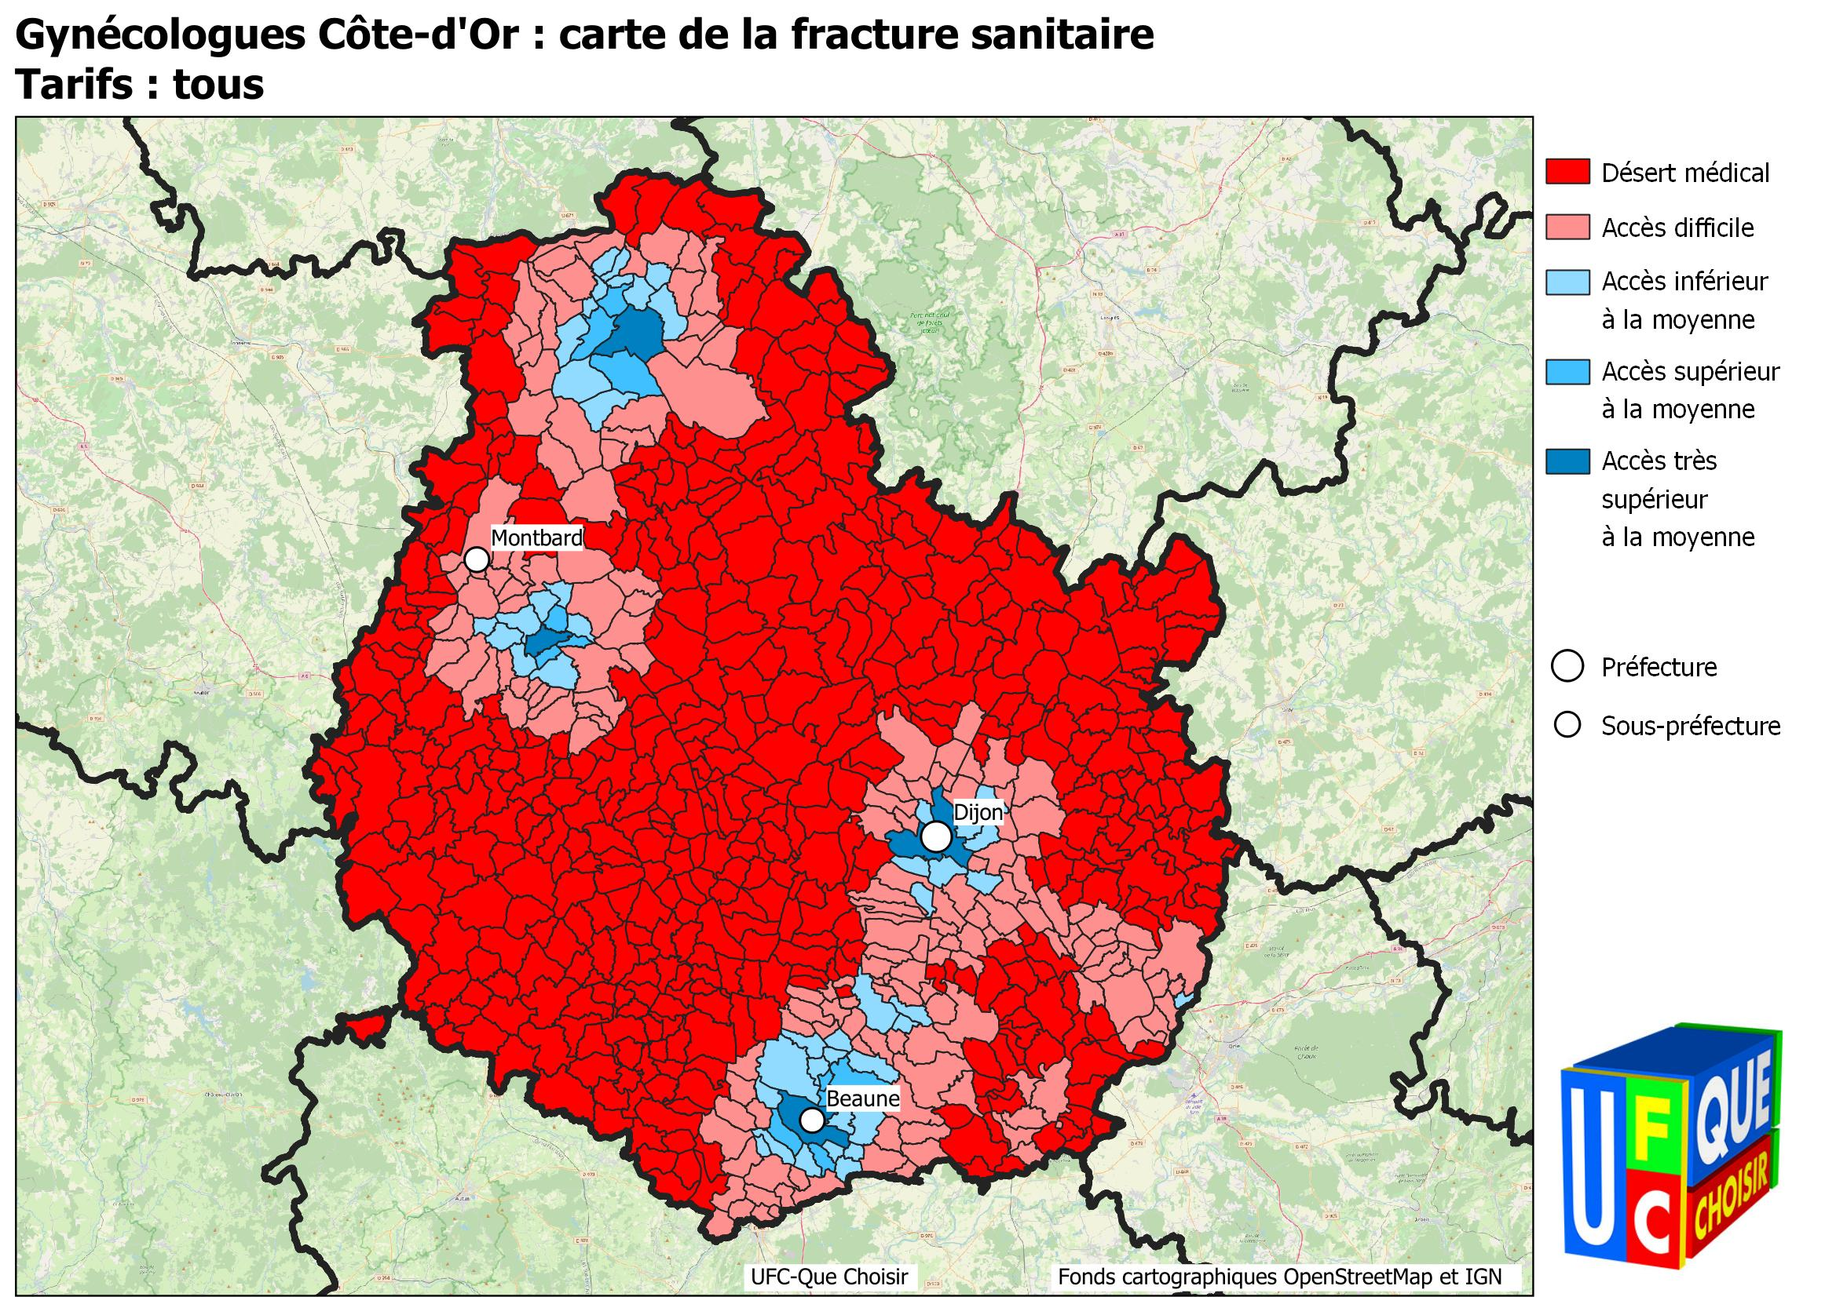

Slide 19
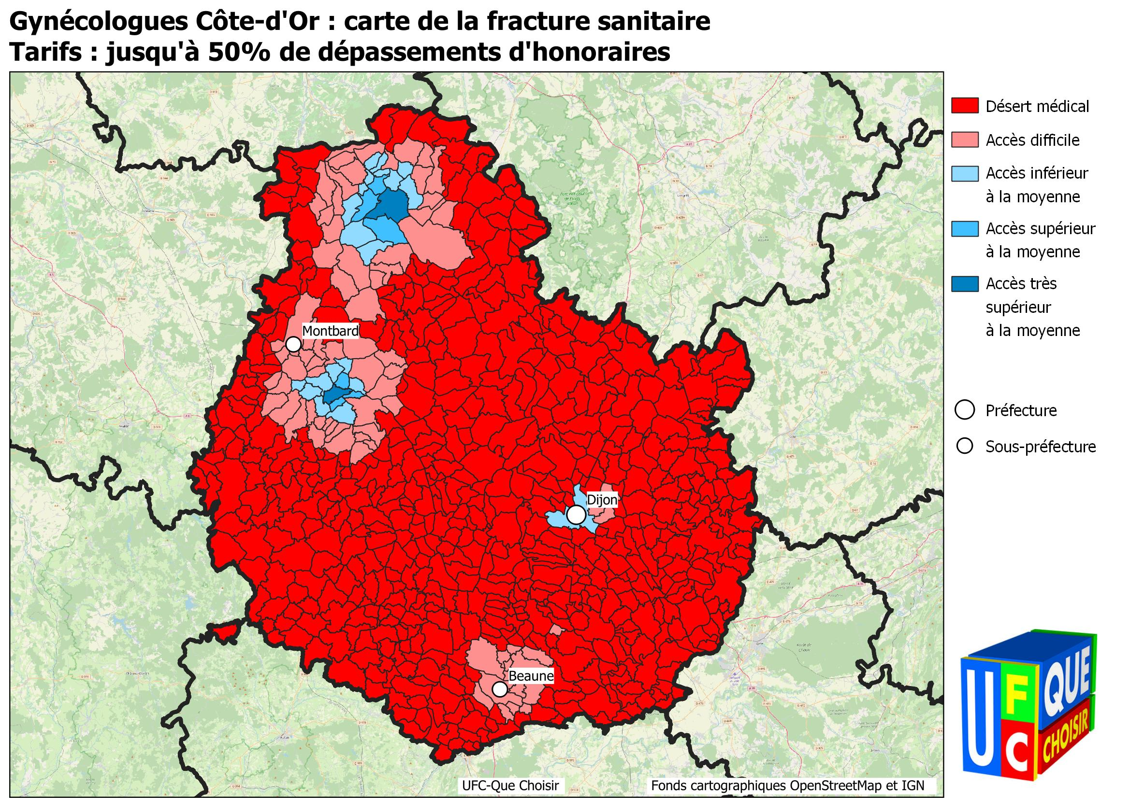

Slide 20
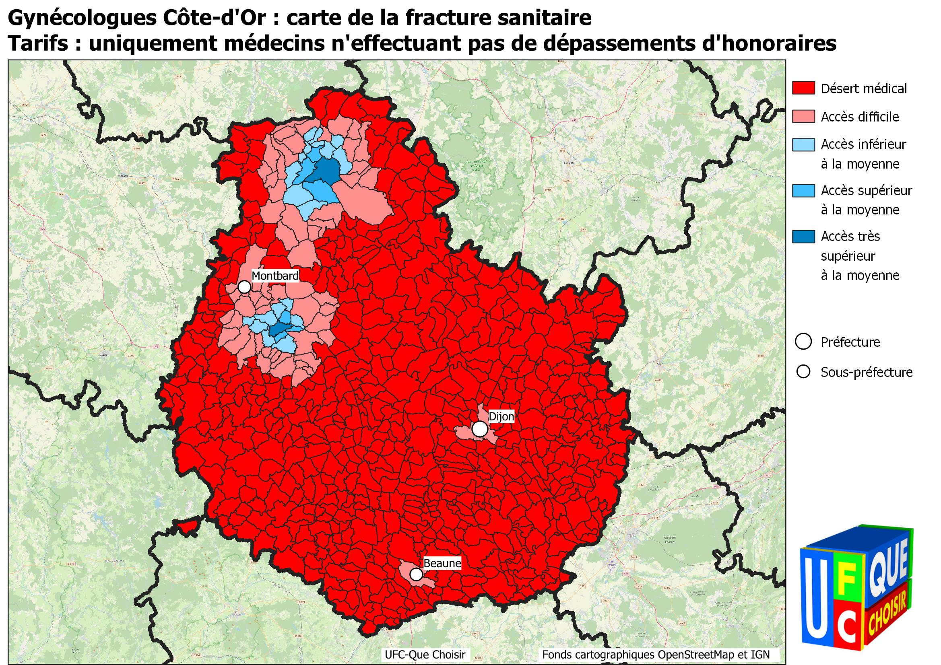

Slide 21
Gynécologues : Spécialistes des dépassements
En ne considérant que l’aspect géographique de l’accès aux soins, il est inquiétant de constater que 23,24 % des femmes de plus de 15 ans du département subissent un désert médical pour l’accès aux gynécologues.
C’est dans les villes de Brazey-en-Plaine, Diancey ou Marcheseuil que trouver un gynécologue se révèle le plus problématique.
Cette spécialité pratique massivement des dépassements d’honoraires
En conséquence, 58,2 % femmes de Côte d’Or voulant accéder à un gynécologue ne pratiquant pas de dépassements vivent dans un désert médical !
La carte de la fracture sanitaire

Slide 22
UN BILAN Déplorable APPELANT DE Véritables MESURES CORRECTRICES
Les constats établis par notre association sur la situation dans le département de Côte d’Or sont éloquents :
L’accès géographique aux soins de ville est difficile pour les généralistes, et encore bien davantage pour les spécialistes
Surtout, les dépassements d’honoraires menacent considérablement l’accès aux médecins spécialistes (particulièrement les ophtalmologues et les gynécologues)
Ces constats soulignent l’échec criant des mesures incitatives (coûteuses pour les finances publiques) pour résorber la fracture sanitaire
Lorsqu’elle est possible, la téléconsultation est uniquement adaptée à des consultations sans auscultations, et ne constitue donc en aucun cas une réponse à l’absence physique de spécialistes
Un véritable courage politique s’impose pour mettre fin au scandale de la fracture sanitaire !
La carte de la fracture sanitaire

Slide 23
Les demandes de l’ufc–Que Choisir POUR METTRE FIN à la fracture sanitaire
Soucieuse de garantir un égal accès à la médecine de ville sur tout le territoire, l’UFC-Que Choisir demande :
L’instauration d’un conventionnement territorial des médecins ne permettant plus aux médecins de s’installer en zones surdotées, à l’exception du secteur 1 (tarif de la sécurité sociale) quand la situation l’exige (remplacement d’un médecin partant à la retraite ou zone très largement sous-dotée en médecins en secteur 1)
La fermeture de l’accès au secteur 2 (à honoraires libres) à l’origine du développement incontrôlé des dépassements d’honoraires. Les nouveaux médecins ne devraient avoir le choix qu’entre un secteur 1 aux honoraires sans dépassements et l’Option de pratique tarifaire maîtrisée (OPTAM), qui encadre les dépassements d’honoraires
La carte de la fracture sanitaire

Slide 24
ACTIONS DE L’UFC-QUE CHOISIR DE CÔTE D’OR
L’UFC-Que Choisir de Côte d’Or :
Alerte ce jour les parlementaires de notre département sur les difficultés d’accès aux soins sur notre territoire et leur demande de porter les propositions de l’association pour mettre fin à la fracture sanitaire
Appelle les consommateurs du département à consulter la carte interactive gratuite permettant de connaître l’offre médicale accessible depuis leur commune disponible sur www.quechoisir.org, et d’interpeller les parlementaires , Députés et Sénateurs de Côte d’Or pour leur demander d’agir pour établir un égal accès aux soins pour tous
La carte de la fracture sanitaire

